Slide 1
Wildtiere Дикі тварини
Виконала:Сакалюк І.Б.
вчитель німецької мови
Борщівського НВК №ЗНЗ І-ІІІ ст. №3 –
гімназія імені Романа Андріяшика

Slide 2
Landschaften
Natur und Umwelt
Waldtiere
Wildtiere
Haustiere

Slide 3
Tierlexikon
der Papagei - папуга
das Krokodil - крокодил
das Nashorn - носоріг
der Löwe - лев
der Tiger - тигр
der Fuchs – лисиця
der Elefant - слон
das Kamel - верблюд
der Affe - мавпа
das Zebra - зебра
das Nilpferd - бегемот
die Giraffe – жирафа
gefährlich –
небезпечний

Slide 4
Zu welchen Bildern passen die Wörter?
Auf Bild 8 ist ein Tiger.
Auf Bild 9 ist ein Krokodil.
Auf Bild 10 ist ein Nilpferd.
Auf Bild 11 ist eine Giraffe.
Auf Bild 12 ist ein Fuchs.
Auf Bild 1 ist ein Papagei.
Auf Bild 2 ist ein Zebra.
Auf Bild 3 ist ein Kamel.
Auf Bild 4 ist ein Nashorn.
Auf Bild 5 ist ein Löwe.
Auf Bild 6 ist ein Elefant.
Auf Bild 7 ist ein Affe.

Slide 5
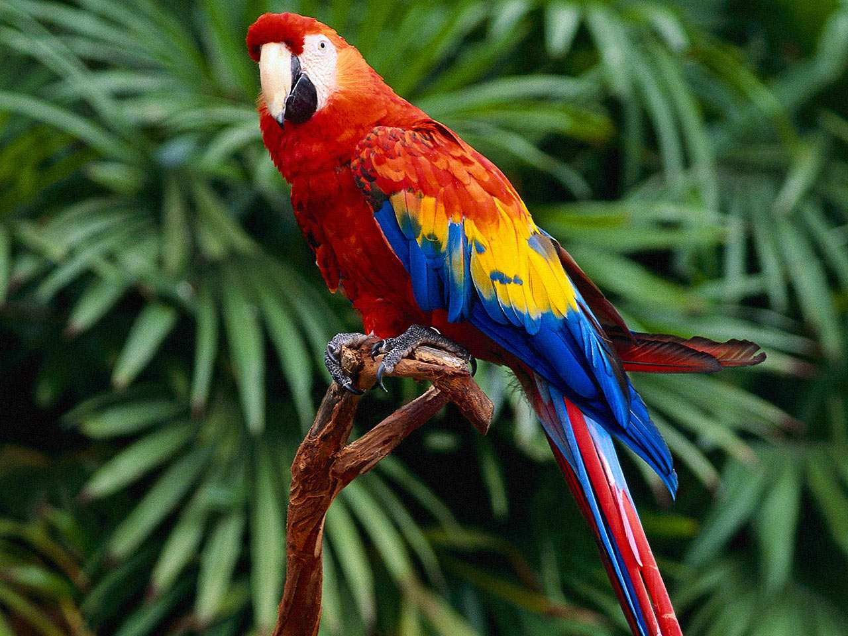
der Papagei

Slide 6
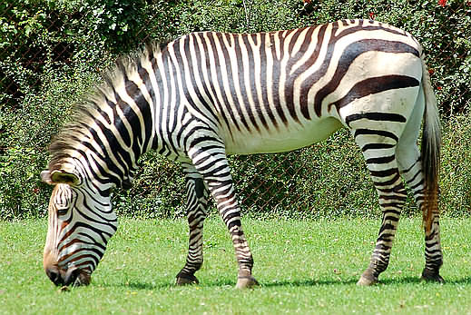
das Zebra

Slide 7
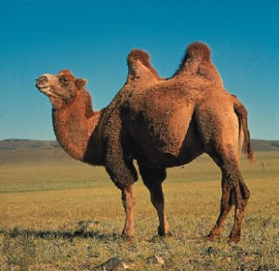
das Kamel

Slide 8
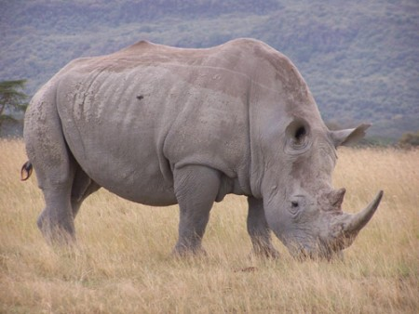
das Nashorn

Slide 9
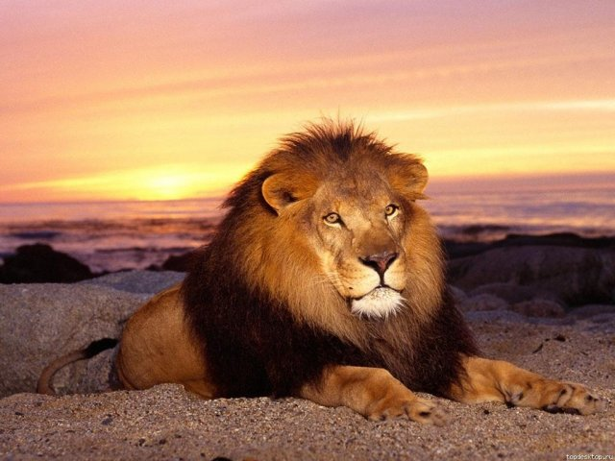
Der Löwe

Slide 10
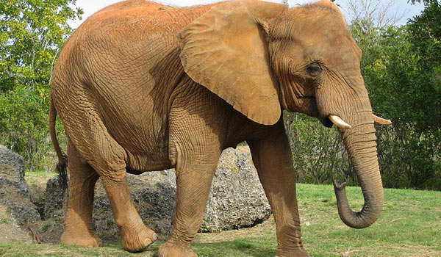
der Elefant

Slide 11
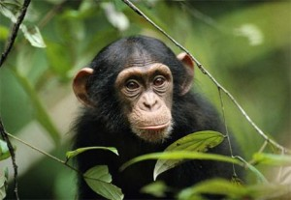
der Affe

Slide 12
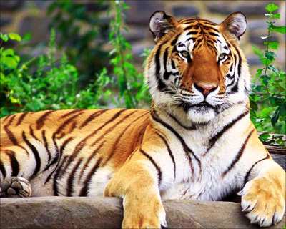
der Tiger

Slide 13
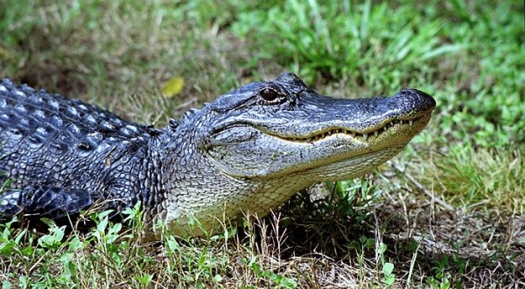
das Krokodil

Slide 14
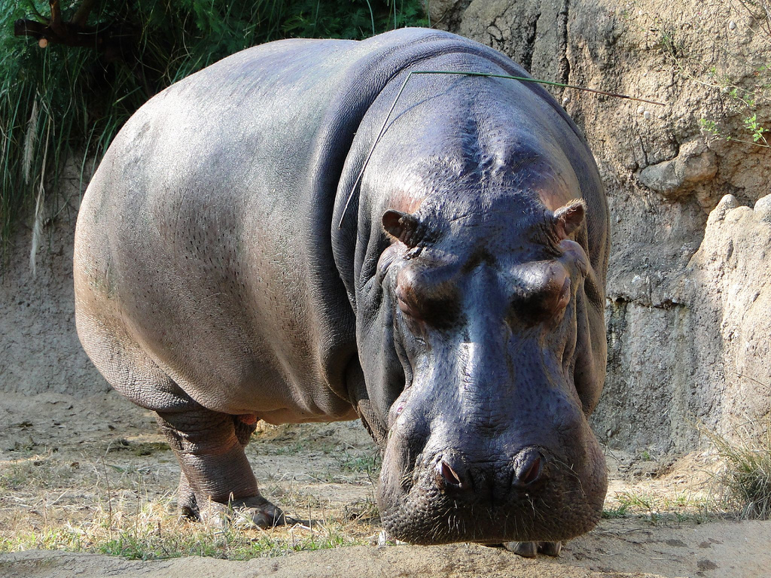
das Nilpferd

Slide 15
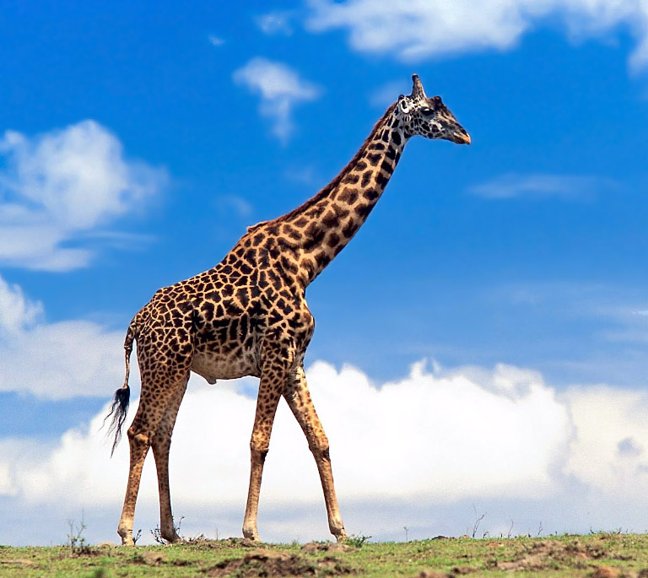
die Giraffe

Slide 16
Утворення числівників від 1 – 19
1 – eins 7 – sieben
2 – zwei 8 – acht
3 – drei 9 – neun
4 – vier 10 – zehn
5 – fünf 11 – elf
6 – sechs 12 – zwölf
13 – drei
14 – vier
15 – fünf
16 – sechs + zehn
17 – sieb
18 – acht
19 – neun

Slide 17
Утворення числівників від 20 – 100
20 – zwan 60 – sechs
30 – drei + ßig 70 – sieb
40 – vier + zig 80 – acht + zig
50 – fünf 90 – neun
100 – hundert

Slide 18
Können – могти, вміти
ich – kann
du – kannst
er/sie/es – kann
wir – können
ihr – könnt
Sie/ sie – können

Slide 19
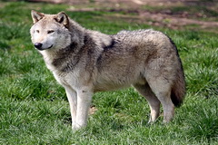
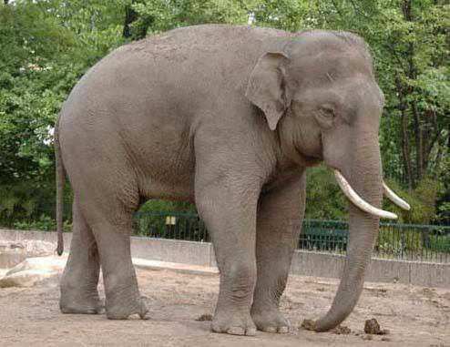
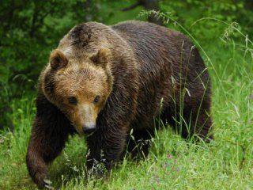
Wie lange können diese Tiere leben ?
Das Krokodil kann 40 Jahre alt sein.
Der Löwe kann 30 Jahre alt sein.
Der Bär kann 50 Jahre alt sein.
Der Wolf kann 20 Jahre alt sein.
Der Elefant kann 70 Jahre alt sein.

Slide 20
Was können die Tiere?
gehen – laufen fliegen – singen
schwimmen – tauchen springen - kriechen
klettern - robben

Slide 21
Was können die Tiere?
M U S T E R :
Der Papagei kann fliegen, singen und klettern.
Das Zebra kann …
Das Kamel kann …
Das Nashorn kann …
Der Löwe kann …
Der Elefant kann …
Der Affe kann …
Der Tiger kann …
Das Krokodil kann …
Das Nilpferd kann …
Die Giraffe kann …
Der Fuchs kann …

Slide 22
Wer ist das ?
Schwarz-weiß, kann schnell laufen, lebt in Afrika.
Blau, rot, gelb und grün, kann fliegen und klettern, singen und sprechen.
Grün oder grau, bis 6 Meter lang, kann laufen, schwimmen, tauchen, frisst Fleisch.
Orange-schwarz, kann klettern und springen, frisst Fleisch.
Grau und sehr groß, lebt in Afrika, frisst Gras und Pflanzen.
Lustig, kann gut auf die Bäume klettern, frisst Bananen und Pflanzen.

Slide 23
Rätsel
1.Ein sehr großes, plumpes Tier, (незграбний)
wie viele Beine hat es? – Vier,
doch kann es auf zwei Beinen gehen.
Habt ihr es schon tanzen sehen?
(Das ist ein Bär)
2. Dieses Tier ist klein, rot, lustig, lebt im Wald und im Park.
Es kann auf die Bäume klettern.
(Das ist ein Eichhörnchen)
3. Dieses Tier ist groß, grau, gefährlich (небезпечний).
Es lebt im Wald.
(Das ist ein Wolf)

Slide 24
4. Dieses Tier ist klein, grau, lebt im Wald und im Garten.
Es hat viele Stacheln (колючки).
(Das ist ein Igel)
5. Dieses Tier lebt in Wäldern, Gärten, Parks.
Es kann gut fliegen und singen.
(Das ist ein Vogel)
6. Dieses Tier lebt in Teichen.
Es ist klein, grün oder grau.
Es kann gut springen, tauchen und schwimmen.
(Das ist ein Frosch)

Slide 25
Vielen Dank
Auf Wiedersehen

